Slide 1
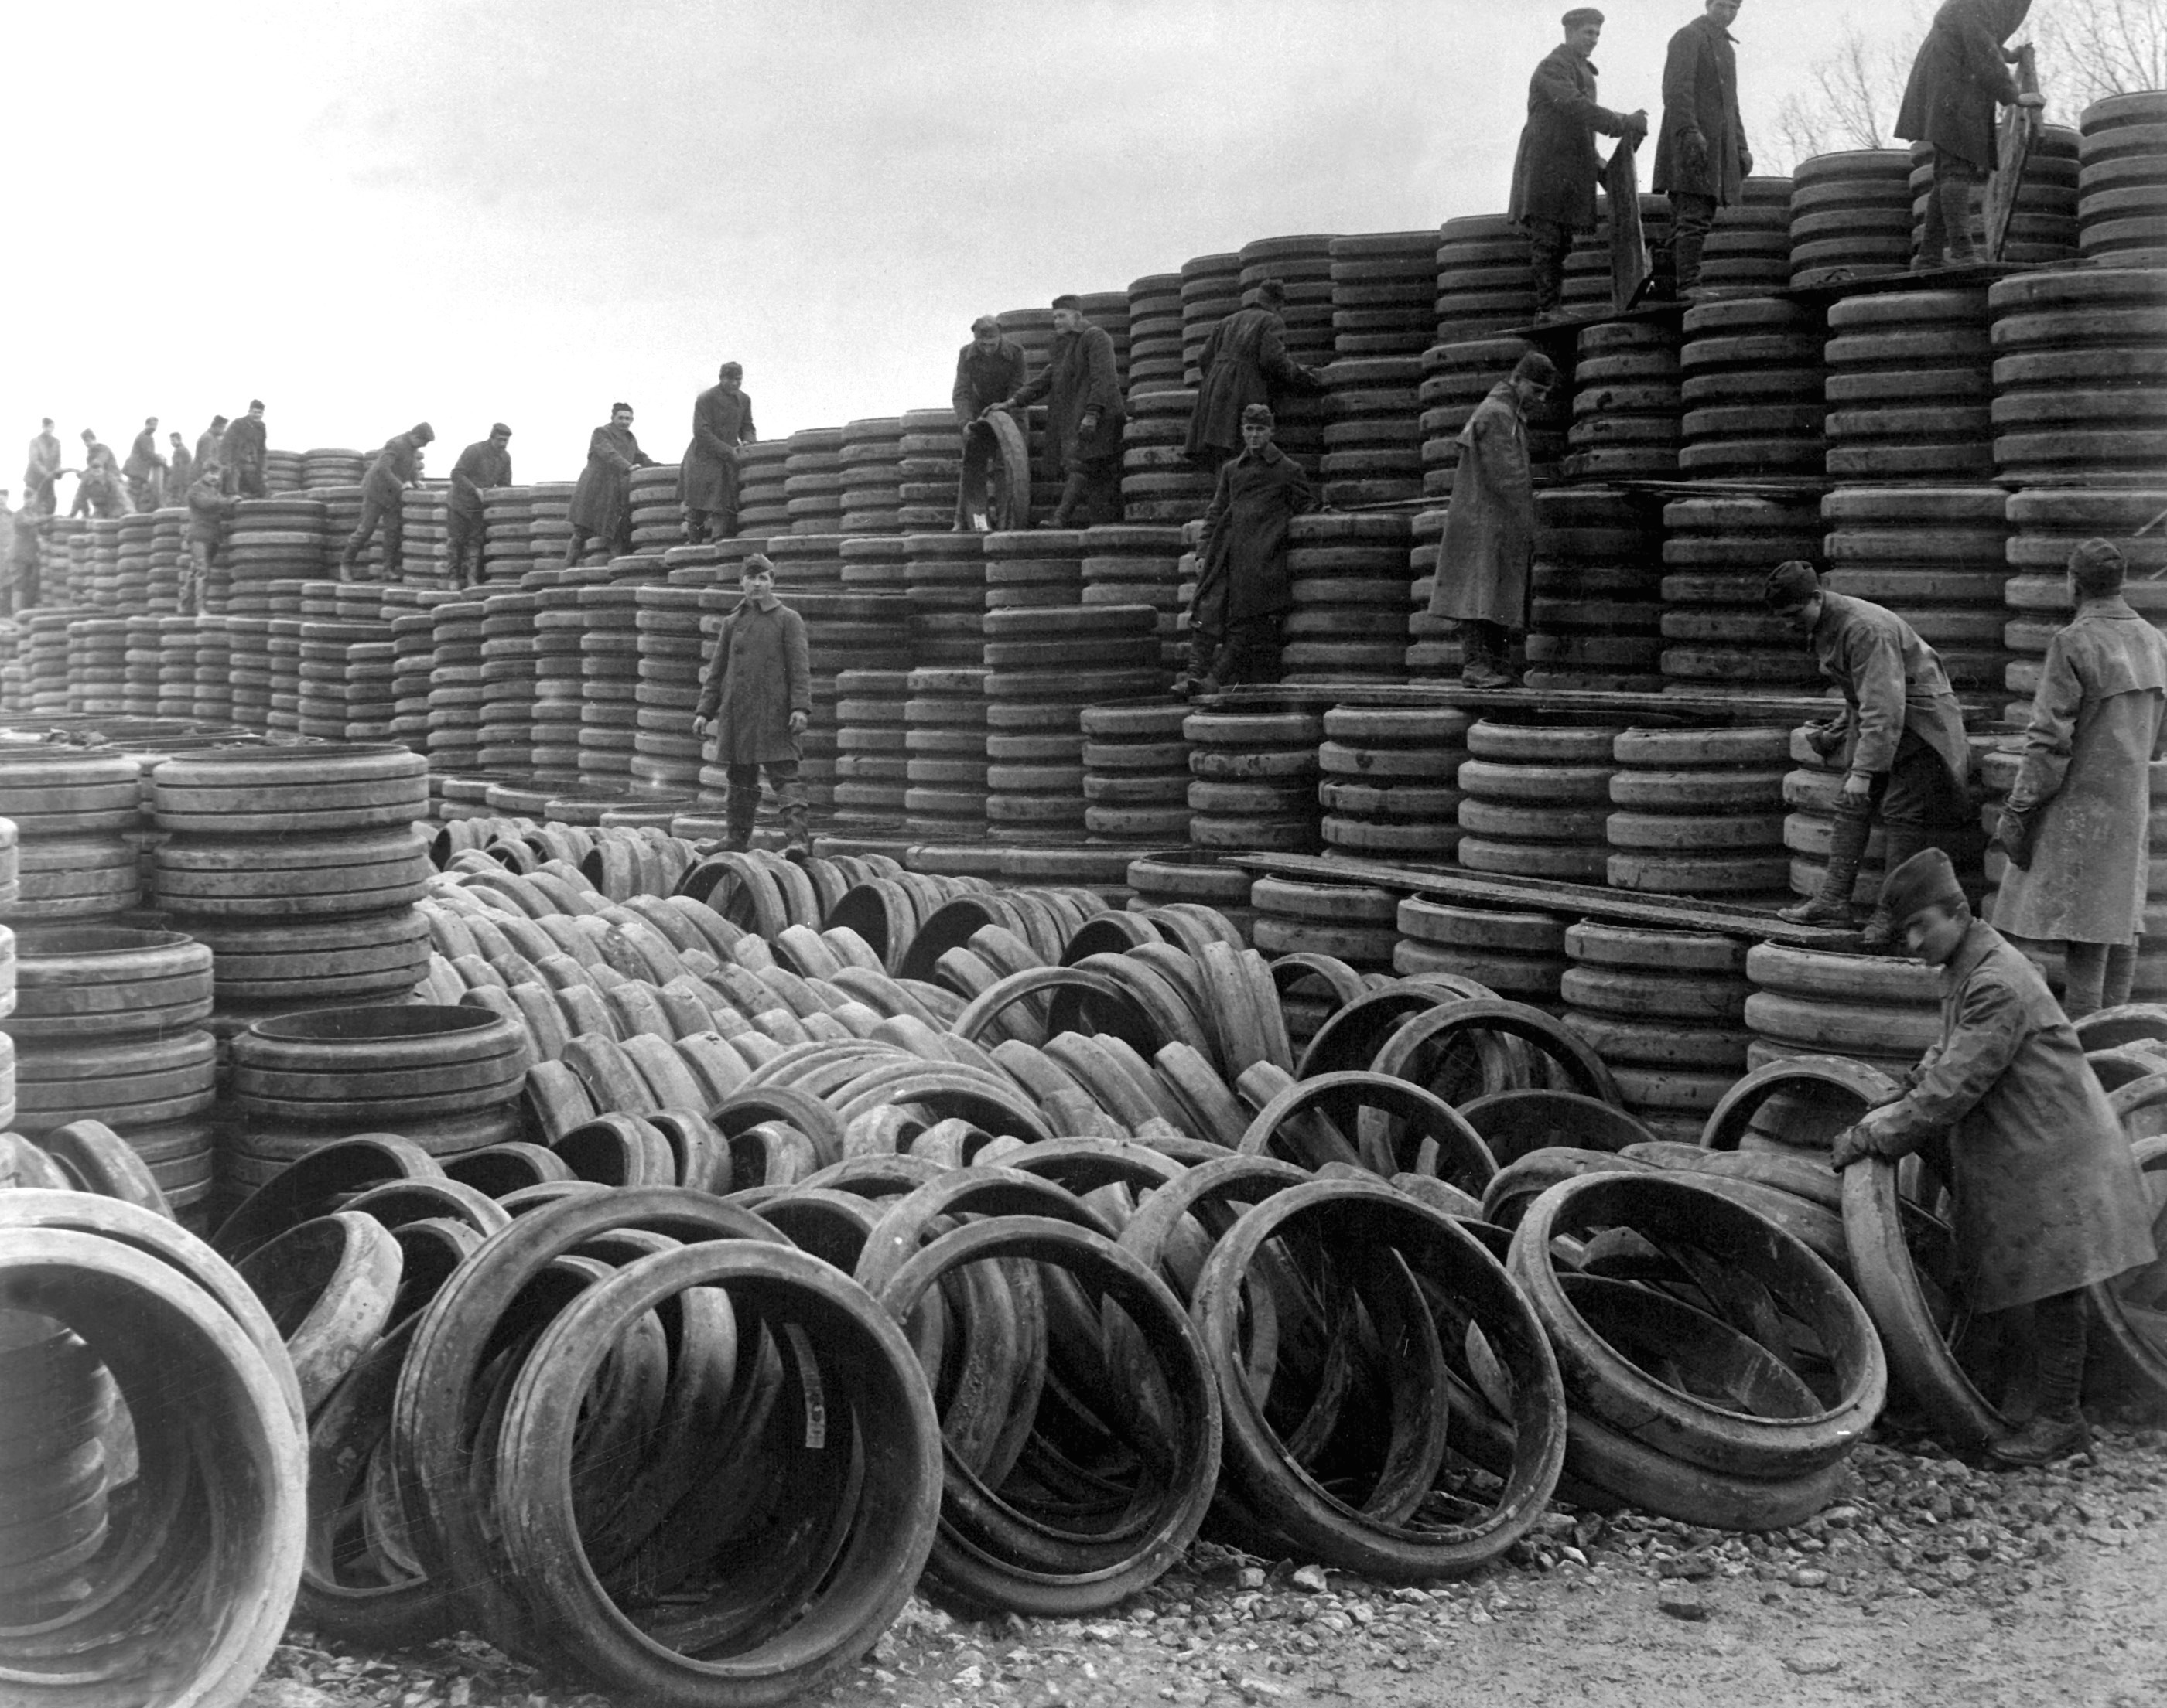
การออกแบบและเขียนโปรแกรม กรณีตัวอย่าง : ร้านจำหน่ายยางรถยนต์
กลุ่มที่ 1

Slide 2

ร้านจำหน่ายยางรถยนต์
ร้านแห่งหนึ่งเป็นตัวแทนจำหน่ายยางรถยนต์ยี่ห้อต่างๆ
เนื่องจากข้อมูลด้านการจำหน่ายมีจำนวนมากขึ้น จึงจำเป็นต้องจัดทำระบบขึ้นมา
กำหนดให้มีข้อมูล 4 ชุด
ข้อมูลลูกค้า
ข้อมูลสินค้า
ข้อมูลพนักงาน
ข้อมูลใบสั่งสินค้า

Slide 4

1.ตารางลูกค้า (auto_customer)
Column Name | Data Type | Allow Null | Property
cus_id | INT(10) | NO | Primary Key
cus_name | VARCHAR(20) | NO
cus_last | VARCHAR(20) | NO
cus_add | VARCHAR(20) | NO
cus_chw | VARCHAR(20) | NO
cus_tel | VARCHAR(20) | NO

Slide 5
2.ตารางพนักงาน (auto_employee)
Column Name | Data Type | Allow Null | Property
emp_id | INT(10) | NO | Primary Key
emp_name | VARCHAR(20) | NO
emp_last | VARCHAR(20) | NO
emp_sex | VARCHAR(20) | NO
emp_age | VARCHAR(20) | NO
emp_tel | VARCHAR(20) | NO

Slide 6

3.ตารางสินค้า (auto_product)
Column Name | Data Type | Allow Null | Property
pro_id | INT(10) | NO | Primary Key
pro_brand | VARCHAR(20) | NO
pro_name | VARCHAR(20) | NO
pro_price | VARCHAR(20) | NO
pro_stock | VARCHAR(20) | NO

Slide 7

4.ตารางใบสั่งสินค้า (auto_invoice)
Column Name | Data Type | Allow Null | Property
inv_id | INT(10) | NO | Primary Key
inv_date | VARCHAR(20) | NO

Slide 8
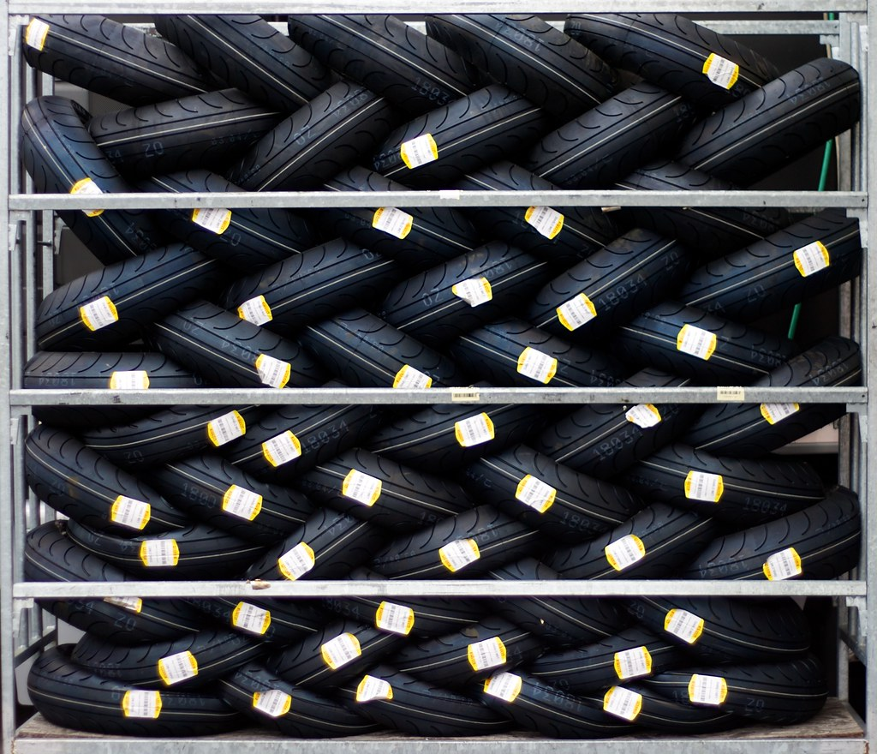
5.ตารางการสั่งสินค้า (auto_order)
Column Name | Data Type | Allow Null | Property
inv_id | INT(10) | NO | Primary Key
pro_id | INT(10) | NO | Primary Key
order_price | VARCHAR(20) | NO
order_amount | VARCHAR(20) | NO

